Slide 1
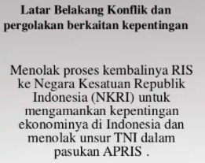
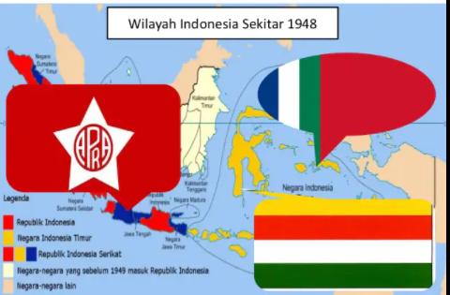

Slide 2
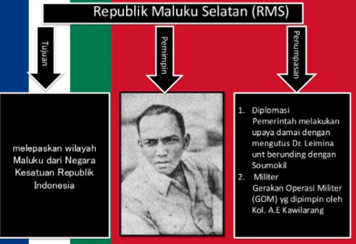

Slide 3
Setelah m’p’hatikan power point I dan II, Anak2 Bapak m’p’hatikan buku paket halaman
22-25, kita perhatikan dengan membacanya
dengan waktu 3 menit.
Barangkali ada yg kurang dipahami dan kita
diskusikan melalui Classrom ini.

